Slide 1





DEPARTAMENTO DE CIENCIAS DE LA VIDA Y DE LA AGRICULTURA
INGENIERÍA EN BIOTECNOLOGÍA
TRABAJO DE TITULACIÓN PREVIO A LA OBTENCIÓN DEL TÍTULO DE
INGENIERA EN BIOTECNOLOGÍA
“CARACTERIZACIÓN MOLECULAR DE Giardia sp. y ANÁLISIS DE TRANSMISIÓN DE OTROS PARÁSITOS GASTROINTESTINALES MEDIANTE EL USO DE REDES SOCIALES EN Cebus albifrons”
Autor: Andrea Janine Chávez Pacheco
Director: M.Sc. Sarah Martin-Solano Ph.D
Sangolquí, Enero 2019

Slide 2

INTRODUCCIÓN

Slide 3
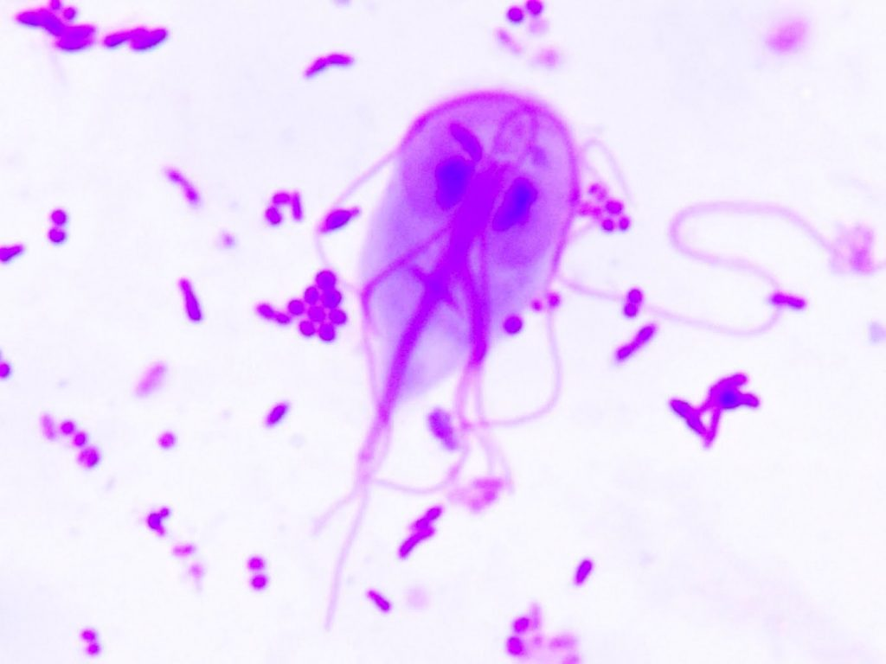
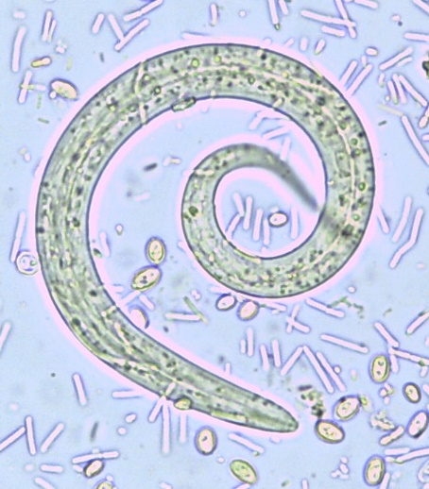
PARASITISMO
Protozoarios
Parásitos unicelulares
Un parásito es un organismo que vive en el interior o fuera de un hospedero y se alimenta a expensas de este (CDC, 2016)
Metazoos
Helmintos
Artrópodos
Platelmintos : Céstodos y Tremátodos
Nemátodos
Numerosos protozoarios y metazoos infectan PNH
(Strait, 2012)
(Chávez, 2017)
Notes:
Un parásito se define como un organismo que vive a expensas de un hospedero. En forma muy general los parásitos se dividen en protozoarios y metazoos, los protozoarios son parásitos unicelulares (ej. Giardia y cryptosporidum) y los metazoos son parasitos pluricelulares ( Dentro de estos se encuentran los helmintos, parasitos con forma de gusano. Dentro de este grupo se tiene gusanos planos (cestodos) y gusanos cilíndricos no segmentados (nematodos).
Parasitos gastrointestinales son los más comunes en primates.
Muchos no son patogénicos

Slide 4
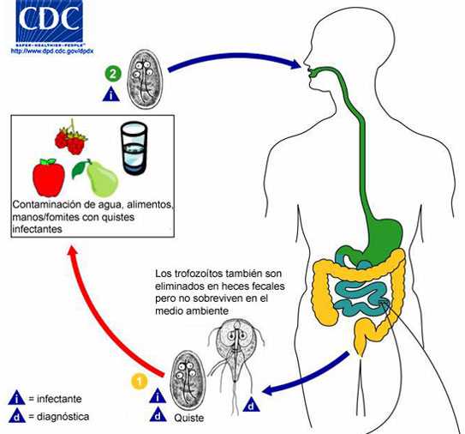
GIARDIASIS
Enfermedad entérica causada por Giardia sp.
Se estima que unos 200 millones de seres humanos son infectados anualmente por este parásito.
Enlistada como zoonosis hace 30 años y dentro de la iniciativa de “enfermedades olvidadas” por la OMS
Países en desarrollo prevalencias elevados.
Notes:
Giardiasis es una enfermedad entérica causada por guardia, un protozoario flagelado de distribución mundial. Esta infección es de transmisión fecal oral, y se adquiere al ingerir alimentos o agua contaminados con quistes del parásito.
Giardiasis es una enfermedad entérica causada por el protozoario flagelado de distribucipon global, guardia. La patología que puede presentar estar enfermedad son variados, depende de la virulencia del parásito y el hospedero. Pueden existir casos asintomáticos, casos con diarreas, deshidratación y malabsorción de nutrientes.
Infecta a una variedad de vertebrados.

Slide 5
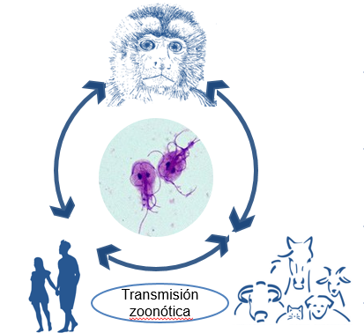
GIARDIASIS
Enfermedad entérica causada por Giardia sp.
Se estima que unos 200 millones de seres humanos son infectados anualmente por este parásito.
Enlistada como zoonosis hace 30 años y dentro de la iniciativa de “enfermedades olvidadas” por la OMS
Países en desarrollo prevalencias elevados.
Notes:
Esta ha sido una enfermedad zoonotica, es decir, que se transfiere de animales al ser humano, desde hace 30 años debido a observaciones en las que campistas adquirían la infección por consumo de agua con quistes provenientes de castores.
Además está enfermedad ha sido enlistada como una “enfermedad olvidada” esto quiere decir que reciben poca atención y se ven postergadas en las prioridades de la salud pública. Arquetipo de parásito encontrado en vida libre por actividad antrópica.

Slide 6
GIARDIASIS
Enfermedad entérica causada por Giardia sp.
Se estima que unos 200 millones de seres humanos son infectados anualmente por este parásito.
Enlistada como zoonosis hace 30 años y dentro de la iniciativa de “enfermedades olvidadas” por la OMS
Países en desarrollo prevalencias elevados.
Notes:
Esta ha sido una enfermedad zoonotica, es decir, que se transfiere de animales al ser humano, desde hace 30 años debido a observaciones en las que campistas adquirían la infección por consumo de agua con quistes provenientes de castores.
Además está enfermedad ha sido enlistada como una “enfermedad olvidada” esto quiere decir que reciben poca atención y se ven postergadas en las prioridades de la salud pública. Arquetipo de parásito encontrado en vida libre por actividad antrópica.

Slide 7
GIARDIASIS
Enfermedad entérica causada por Giardia sp.
Se estima que unos 200 millones de seres humanos son infectados anualmente por este parásito.
Enlistada como zoonosis hace 30 años y dentro de la iniciativa de “enfermedades olvidadas” por la OMS
Países en desarrollo prevalencias elevados.
Notes:
Y que las prevalencias son elevadas en países en desarrollo. EN países primer mundistas manejan prevalencias del 3% y en Ecuador del 20 %

Slide 8
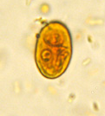
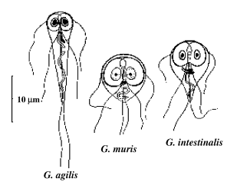

GIARDIASIS
Se diagnóstica por presencia de quistes en heces fecales tomadas durante distintos días.
Procedimientos moleculares permite identificar y caracterizar los genotipos de Giardia sp que infecta mamíferos.
(PCR; PCR nested; PCR-RFLP, Secuenciación)
Giardia intestinalis infecta mamíferos pero no puede ser diferenciada microscópicamente.
Notes:
Se diagnostica por microscopia, al observación de heces tomadas durantes diastintos días.

Slide 9
GIARDIASIS
Se diagnóstica por presencia de quistes en heces fecales tomadas durante distintos días.
Giardia intestinalis infecta mamíferos, 7 genotipos únicamente diferenciables mediante análisis moleculares
Notes:
Se denomia Giardia intestinalis, lamblia, o duodenalis a la especie que infecta exclusivamente mamíferos, pero para determinar la especificad del hospedero se requieren necesariamente análisis moleculares.

Slide 10
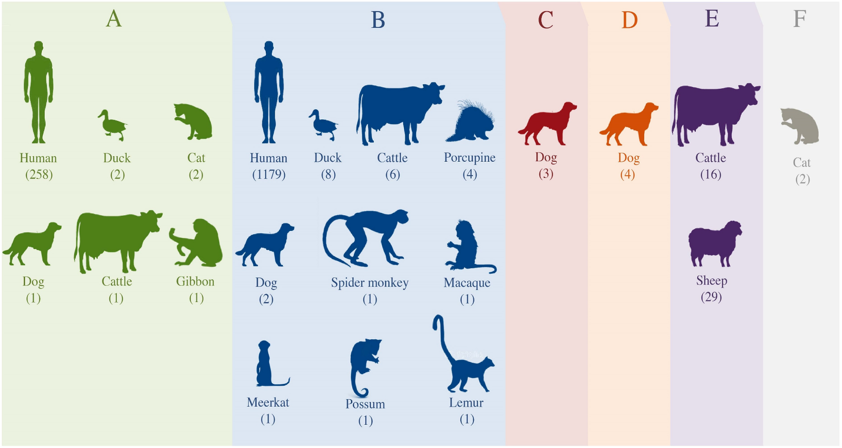
GIARDIASIS
Genotipo A
AI
AII
AIII
Seres humanos y animales (zoonótico)
Seres humanos
Ungulados silvestres
Genotipo B
BIII
BIV
Genotipos Generalistas (Zoonóticos)
Imagen: (Garcia–R, J. C., et al ,2017).
Notes:
El genotipo A puede dividirse en, por lo menos, tres subgrupos: el primero (AI), detectado en seres humanos y en animales, presenta un mayor potencial zoonótico; el segundo (AII), observado principalmente en seres humanos, y el tercero (AIII), aparentemente específico de especie, ha sido aislado de ungulados silvestres (12). El genotipo B comprende dos subgrupos reconocidos, el BIII y el BIV, que se han asociado principalmente a los seres humanos, aunque también existen algunos reportes en animales (13,14). Sin embargo, comparado con el A, este genotipo presenta un gran polimorfismo, que lleva a pensar en la existencia de muchos más subtipos (15).

Slide 11
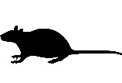
GIARDIASIS
G
Genotipos Generalistas (Zoonóticos)
Genotipos Especialistas
Imagen: (Garcia–R, J. C., et al ,2017).

Slide 12
GIARDIASIS
Identificar y caracterizar los genotipos de Giardia sp que infecta mamíferos.
PCR; PCR nested; PCR-RFLP, Secuenciación
- Virulencia - Potencial Zoonótico - Flujo de transmisión
Notes:
Los procedimientos moleculares han permitido seguir el flujo de parasitos entre los diferentes hospederos revelando valuables ciclos de transmission.

Slide 13
GIARDIASIS
Principales Genes diana en la caracterización molecular de Giardia sp.
Gene/Locus | Números de Copia de cada Gen | Diferenciación fiable de especies y sub genotipos. | Beneficios de Cada Locus
SSU-rDNA | Multiple | Información de Especies | Comúnmente usado
 |  |  | Provee un buena amplificación
TPI | Unico | Información de Especies | Comúnmente usado
 |  | Información de Subtipos | Variable éxito de amplificación
 |  | Species specific primers designed | Útil para detectar infecciones mixtas
ß-giardin | Unico | Información de Especies | Comúnmente usado
 |  | Información de Subtipos | Variable amplificación
 |  |  | Específico de Giardia sp.
GDH | Unico | Información de Especies | Comunmente usado
 |  | Información de Subgenotipos | Variable éxito de amplificación
Fuente: (Thompson & Ash, 2016).
Notes:
This genes mentioned above are unlinked in the G. duodenalis genome, at least in the assemblage A genome, which is a desirable property for genetic studies. Indeed, hybridization on chromosomes separated by pulsed-field gel electrophoresis, the tpi gene was mapped to chromosome 5, the gdh and bg were mapped to hromosome 4, and the majority of ssu- rRNA gene copies were mapped to chromosome 1
Existe un amplio conjunto de genes empleados para la caracterización molecular, pero los genes diana comunmente usados son genes de mantenimiento cellular, y genes que conforman proteinas estructurales.

Slide 14
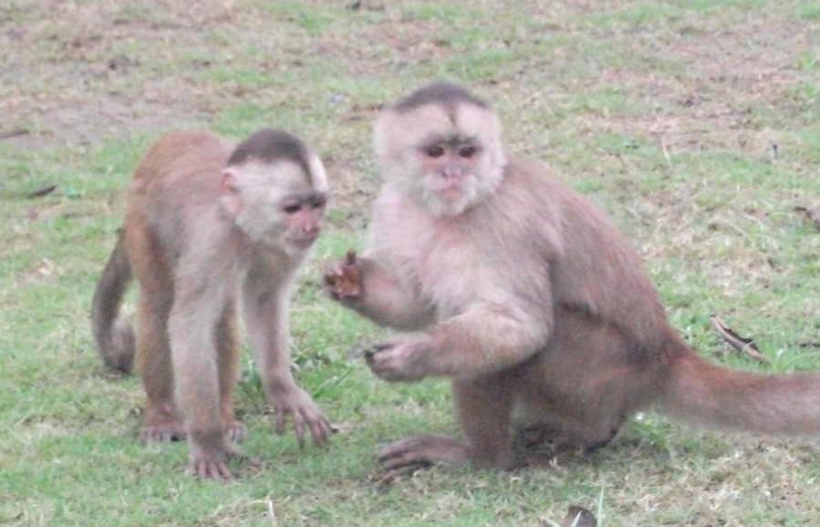
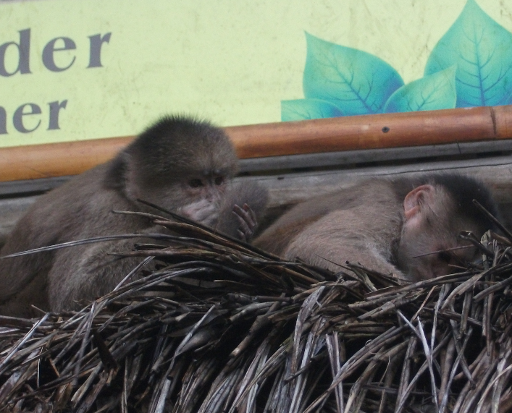
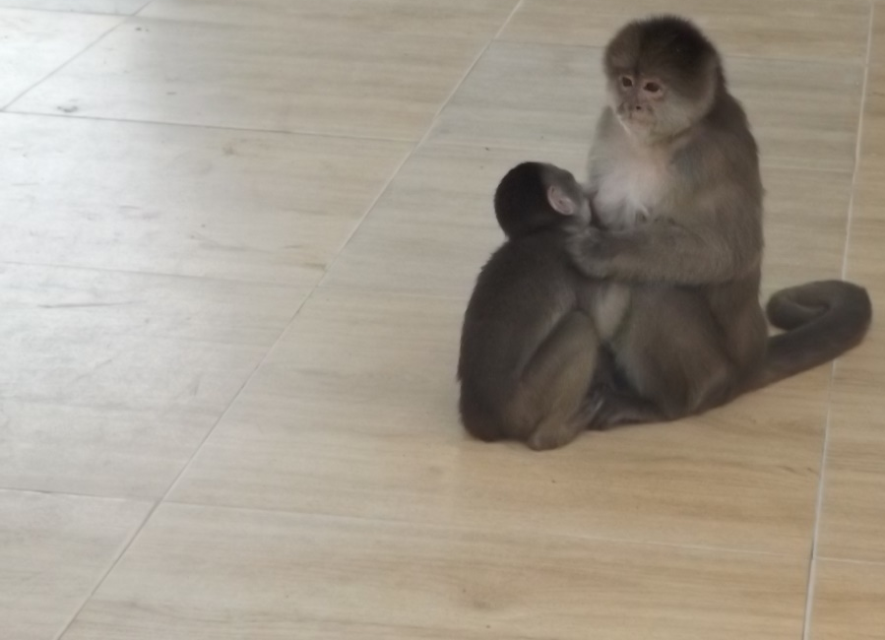
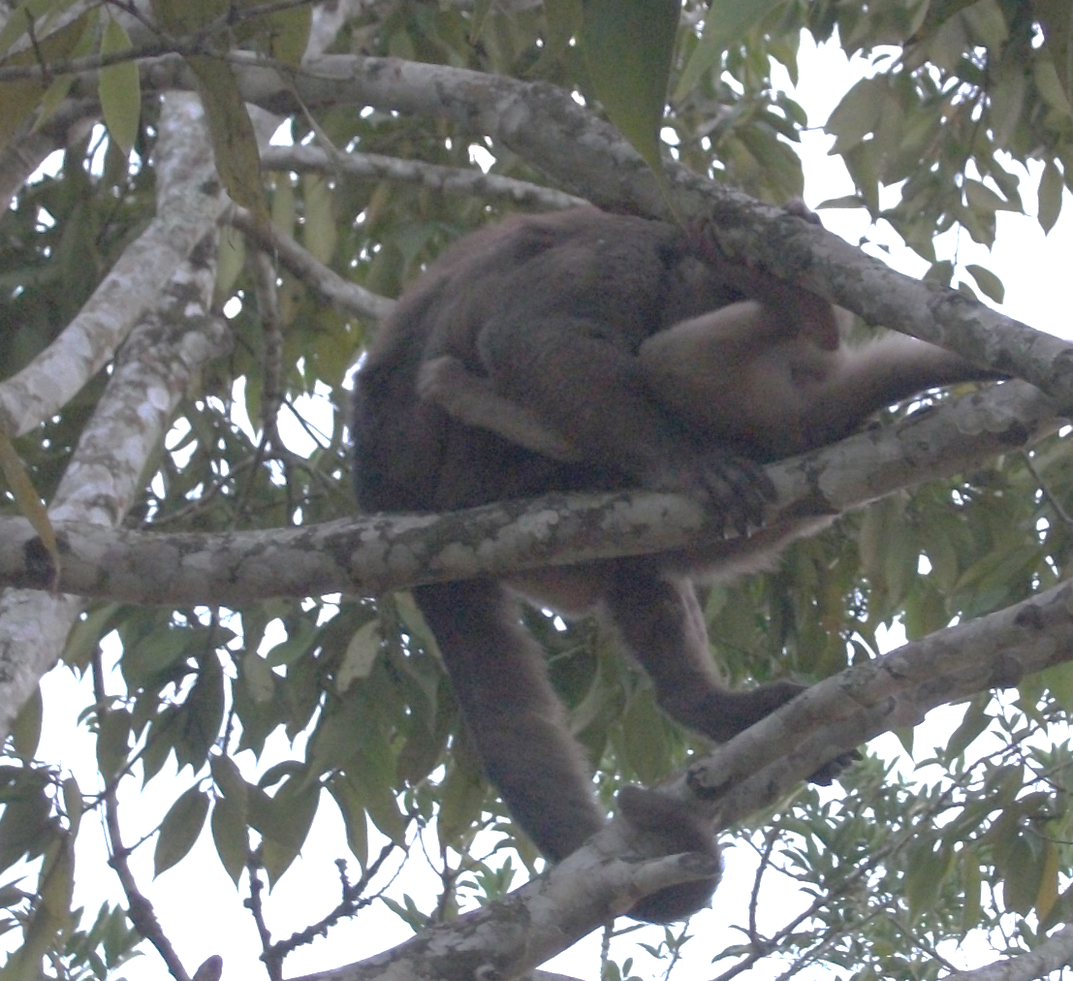
REDES SOCIALES Y EPIDEMIOLOGÍA
Cebus albifrons cuscinus
Especies Sociales
Contactos Heterogéneos
Juegos
Acicalamiento
Amamantamiento
Cópula
Notes:
Cebus albifrons, son una especie de primate neotropical ubicados dentro del Ecuador al oriente y occidente de la cordillera de los Andes, la especie de la Costa se encuentra en peligro crítico mientras que la especie de la Amazonía se encuentra en menor peligro, pero dada la situación de cebus (a menudo son comerciados como mascotas) su conservación debe ser tomada en cuenta. Especies Sociales que forman grupos de 15 a 35 individuos, e interactuan heterogéneamente entre ellas en actividades que incluyen juegos, acicalamiento y copula.

Slide 15
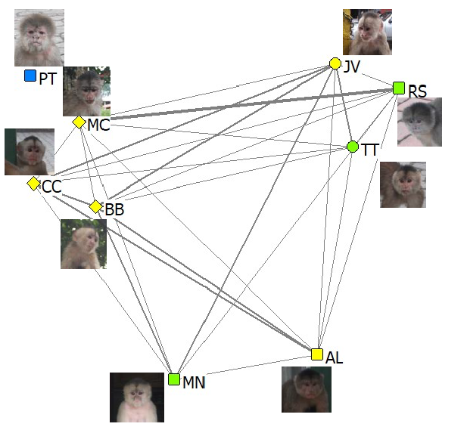
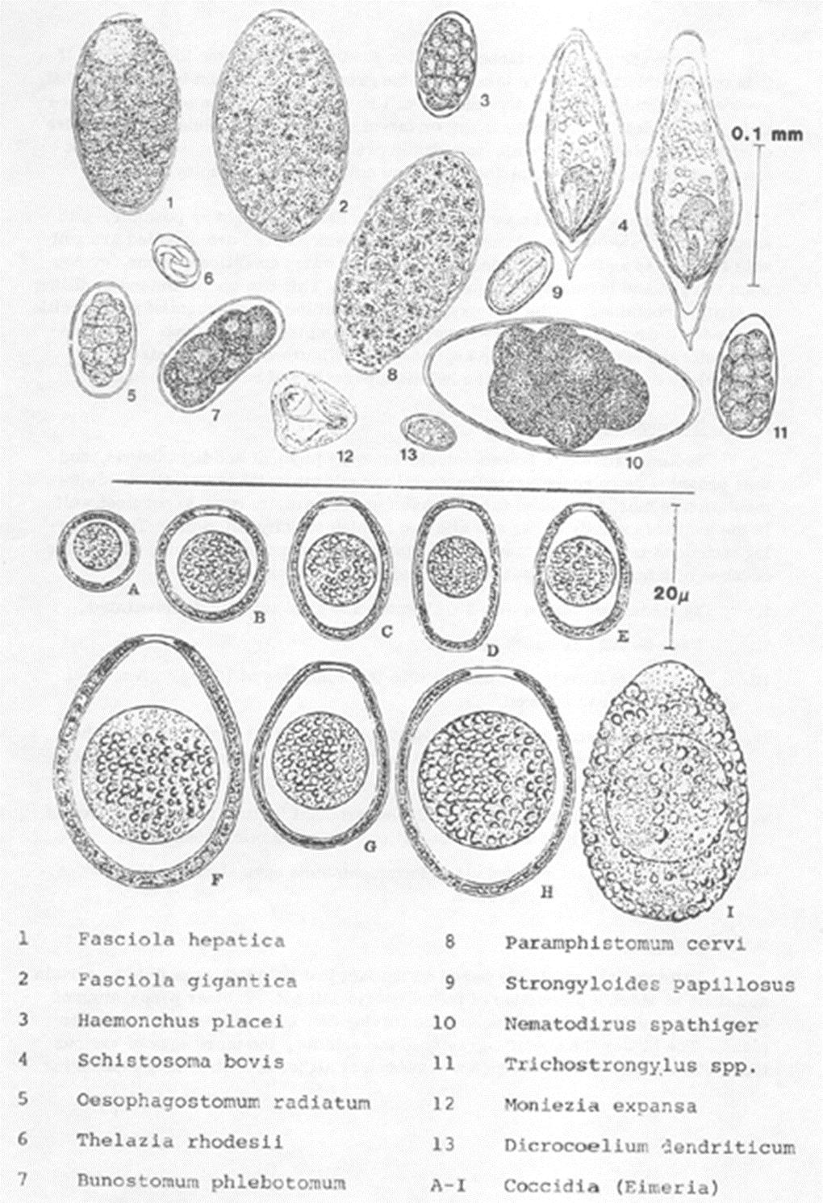
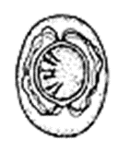
REDES SOCIALES Y EPIDEMIOLOGÍA
Análisis de Redes Sociales (ARS)
Contactos Heterogéneos
Juegos
Acicalamiento
Amamantamiento
Cópula
Existe relación con helmintos Gastrointestinales?
Determinar el rol del individuo en la influencia en la transmisión de parásitos
Notes:
Si bien la transmisión de ciertas enfermedades tienen un componente social muy fuerte, como la transmisión enfermedades sexuales. Para establecer si existe una relación similar entre la transmisión de helmintos gastrointestinales y eventos que incluyan contacto se puede emplear el análisis de redes sociales, herramienta estadística y bioinformática.

Slide 16
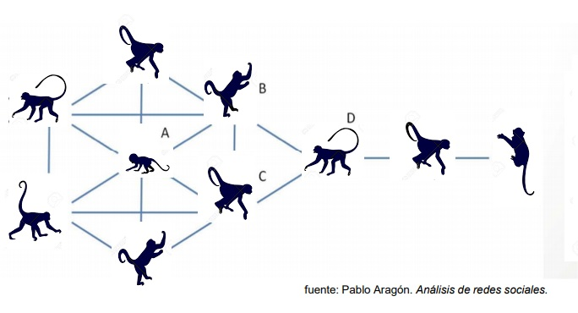
REDES SOCIALES Y EPIDEMIOLOGÍA
ANÁLISIS DE REDES SOCIALES
Centralidad es el poder social del un nodo.
Notes:
Centralidad es el poder social de un nodo.

Slide 17
REDES SOCIALES Y EPIDEMIOLOGÍA
ANÁLISIS DE REDES SOCIALES
MEDIDAS DE CENTRALIDAD
Grado
Número de vecinos relacionados con el nodo.
Centralidad de Intermediación
Señala los individuos que conectan unos a otros.
Centralidad de Cercanía
Centralidad de Vector Propio
Índice de Agrupamiento
Distancia entre un nodo a otro.
Calidad de conexiones del nodo.
Centralidad es el poder social del un nodo.
Notes:
Grado indica con cuantos individuos se relaciona el focal. En este caso 6.

Slide 18
REDES SOCIALES Y EPIDEMIOLOGÍA
ANÁLISIS DE REDES SOCIALES
MEDIDAS DE CENTRALIDAD
Grado
Número de vecinos relacionados con el nodo.
Centralidad de Intermediación
Señala los individuos que conectan unos a otros.
Centralidad de Cercanía
Centralidad de Vector Propio
Índice de Agrupamiento
Distancia entre un nodo a otro.
Calidad de conexiones del nodo.
Centralidad es el poder social del un nodo.
Notes:
La intermediación permite identificar a los individuos puentes entre grupos.

Slide 19
REDES SOCIALES Y EPIDEMIOLOGÍA
ANÁLISIS DE REDES SOCIALES
MEDIDAS DE CENTRALIDAD
Grado
Número de vecinos relacionados con el nodo.
Centralidad de Intermediación
Señala los individuos que conectan unos a otros.
Centralidad de Cercanía
Centralidad de Vector Propio
Índice de Agrupamiento
Que tan cercano es un individuo a todos los miembros de la red.
Calidad de conexiones del nodo.
Centralidad es el poder social del un nodo.
Notes:
El camino más corto para llegar a todos los individuos.

Slide 20
REDES SOCIALES Y EPIDEMIOLOGÍA
ANÁLISIS DE REDES SOCIALES
MEDIDAS DE CENTRALIDAD
Grado
Número de vecinos relacionados con el nodo.
Centralidad de Intermediación
Señala los individuos que conectan unos a otros.
Centralidad de Cercanía
Centralidad de Vector Propio
Índice de Agrupamiento
Que tan cercano es un individuo a todos los miembros de la red.
Calidad de conexiones del nodo.
Centralidad es el poder social del un nodo.
Notes:
Esta parámetro indica la calidad de las conexiones, es decir incrementa si los individuos relacionados también son centrales-

Slide 21
REDES SOCIALES Y EPIDEMIOLOGÍA
ANÁLISIS DE REDES SOCIALES
MEDIDAS DE CENTRALIDAD
Grado
Número de vecinos relacionados con el nodo.
Centralidad de Intermediación
Señala los individuos que conectan unos a otros.
Centralidad de Cercanía
Centralidad de Vector Propio
Índice de Agrupamiento
Que tan cercano es un individuo a todos los miembros de la red.
Calidad de conexiones del nodo.
Cuantifica que tan agrupado están los vecinos a un nodo.
Centralidad es el poder social del un nodo.
Notes:
Cuantifica q tan agrupado están los vecinos a un nodo.

Slide 22
JUSTIFICACIÓN
Investigación Parasitológica en Primates.
Rol ecológico
Demografía y Comportamiento
Similitud filogenética con seres humanos
MODELOS
Dinámica y Evolución en TP
Procedimientos moleculares solo se han aplicado en el 17% de los estudios parasitológicos de PNH neo tropicales.
(Solorzano-García, 2018)
Notes:
Los estudios de parasitismo dada la importancia ecológica de los primates radica en su influencia en la demografía, comportamiento y evolución.

Slide 23
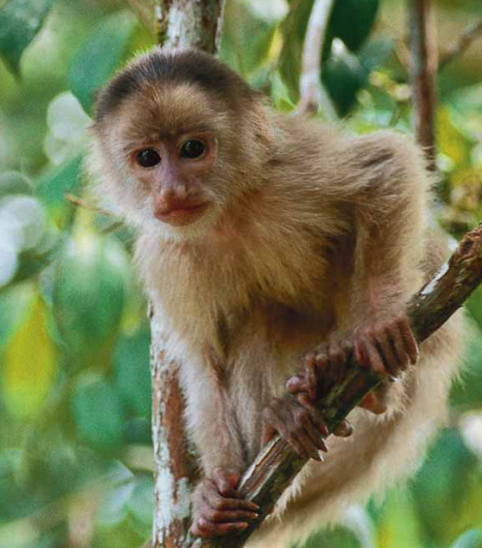
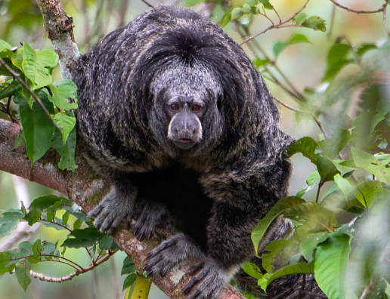
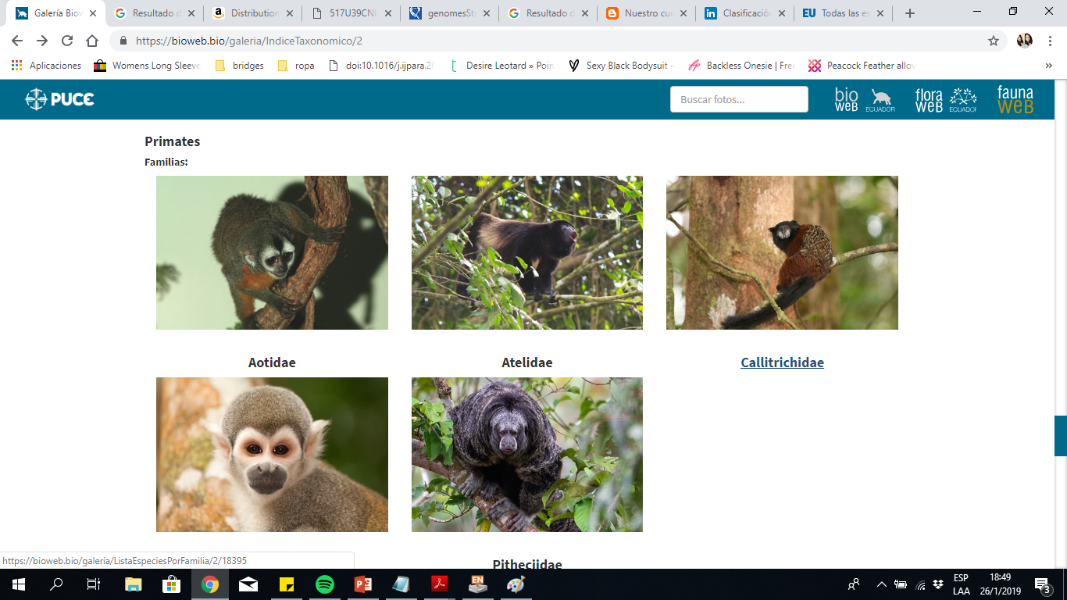
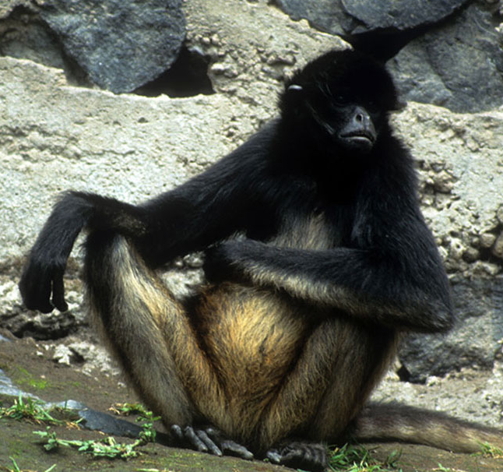
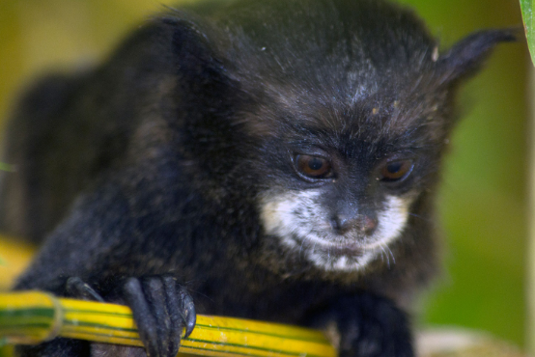
JUSTIFICACIÓN
Investigación Parasitológica en Primates.
Rol ecológico
Demografía y Comportamiento
Similitud filogenética con seres humanos
MODELOS
Dinámica y Evolución en TP
Procedimientos moleculares solo se han aplicado en el 17% de los estudios parasitológicos de PNH neotropicales.
Fuentes de estudio parasitológica se necesitan en Ecuador dada la diversidad de PNH en el país.
(Solorzano-García, 2018)
Notes:
Los estudios de parasitismo dada la importancia ecológica de los primates radica en su influencia en la demografía, comportamiento y evolución.

Slide 24
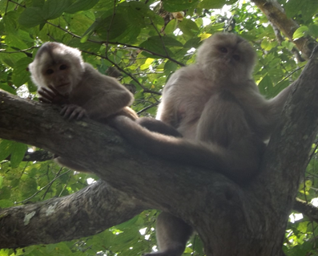
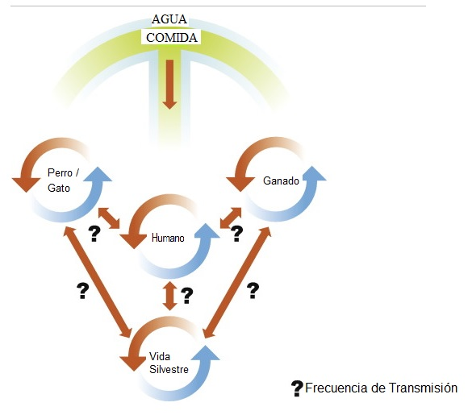
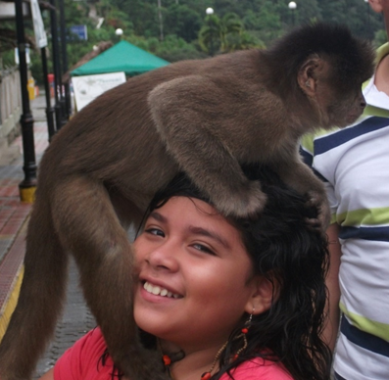
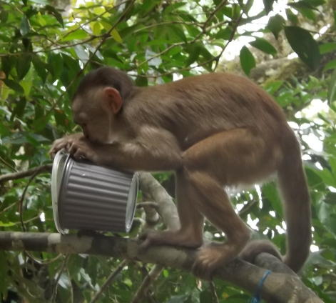
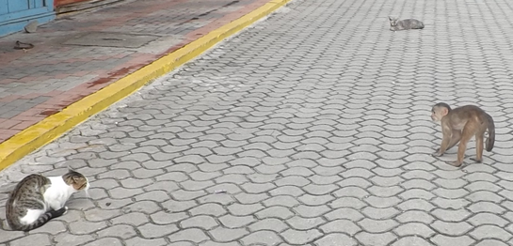
JUSTIFICACIÓN
Notes:
Con respecto a los capuchinos, estudios sobre diversidad parasitaria y efectos sobre su salud es escasp (Rondon, 2017). Dado el contezto en el que los PNH desenvuelven sus activades pueden presentarse como reservorios o ver afectados por el parasitismo, por ello se debe establecer el flujo de parasitos dentro del mismo grupo

Slide 25
JUSTIFICACIÓN
Notes:
Y con los otras especies con quien comparte el área de vida, aplicando técnicas no invasivas, herramientas moleculares y herramientas bioinformarticas con la finalidad de aportar a la fuente de información parasitologic y diseño de planes de manejo

Slide 26
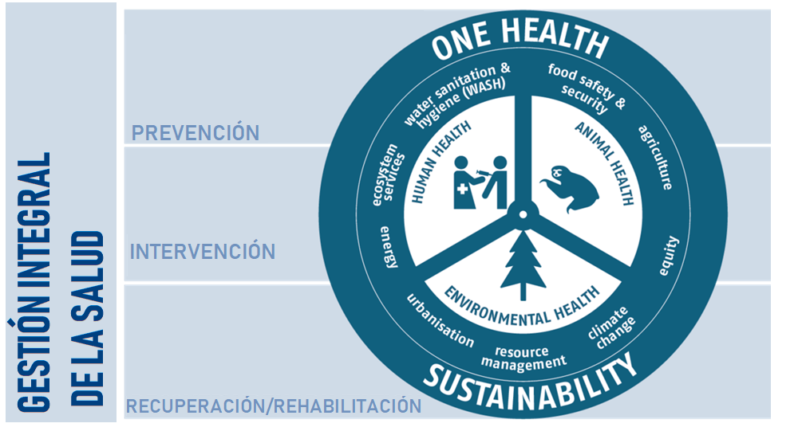
JUSTIFICACIÓN
Notes:
Teniendo como base, que la gestión de la salud debe ser integral, es decir para preservar la salud humana, se monitorear además la salud animal y del ambiente.

Slide 27
OBJETIVOS
Objetivo General
Caracterizar molecularmente Giardia sp. y analizar la transmisión de otros parásitos gastrointestinales mediante el uso de redes sociales en Cebus albifrons.
Objetivos Específicos
Identificar las posibles fuente de infección por Giardia sp. en primates no humanos, mediante la genotipificación.
Establecer la prevalencia e incidencia de Giardia sp. en el grupo de vida silvestre en medio antrópico de la Amazonía Ecuatoriana
Estimar la relación entre la intensidad de la infección parasitaria con el grado interacción entre individuos dentro de una red social, su edad y sexo.

Slide 28
METODOLOGÍA

Slide 29


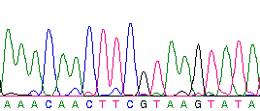



CARACTERIZACIÓN MOLECULAR DE Giardia sp.
48 muestras en etanol absoluto
Extracción de ADN
PCR aninada
Secuenciación
Construcción de árboles filogenéticos
Proyecto carga parasitaria de primates no humanos en la Amazonía Ecuatoriana
2012
15 muestras
2017
9 muestras.
2018
8 individuos
24 muestras (seriado)
Pre tratamiento
Incubación con PVPP (polivinilpolypirrolidona)/ PBS 2%.
Prelavados con PBS.
Extracción
QIAamp® Fast DNA Stool Mini Kit
Método de Máxima Verosimilitud (Maximun likelihood)
Método de Unión de Vecinos (Neighnor joining)
Para tpi : K2 + G.
Para gdh el modelo: T93 + G + I.
Triosa fosfato isomerasa
Glutamato deshidrogenasa
Limpieza de secuencias
Consenso entre forward y reverse.
Contrato Marco número
MAE-DNB-CM-2015-0028.
Notes:
Se trabajó con 48 muestras procedentes del banco de muestras muestras correspondientes al proyecto…. Aprobado por el MAE. Las muestras fueron tomadas durante diferentes periodos de muestreo, debido q corresponden a un estudio a largo plazo y son de la misma población.
Además se han empleado heces fecales, ya que al evitar la captura de los animales, se evita la generación de estrés, alteración del comportamiento individual o social.

Slide 30
CARACTERIZACIÓN MOLECULAR DE Giardia sp.
48 muestras en etanol absoluto
Extracción de ADN
PCR aninada
Secuenciación
Construcción de árboles filogenéticos
2012
15 muestras
2017
9 muestras.
2018
8 individuos
24 muestras (seriado)
Pre tratamiento
Incubación con PVPP (polivinilpolypirrolidona)/ PBS 2%.
Prelavados con PBS.
Extracción
QIAamp® Fast DNA Stool Mini Kit
Método de Máxima Verosimilitud (Maximun likelihood)
Método de Unión de Vecinos (Neighnor joining)
Para tpi : K2 + G.
Para gdh el modelo: T93 + G + I.
Triosa fosfato isomerasa
Glutamato deshidrogenasa
Limpieza de secuencias
Consenso entre forward y reverse.
Notes:
Trabajar con heces es complicado, debido a la presencia de inhibdires presentes en la dieta del individuo. Por lo que identificar ADN parasitos se dificulta debido a que se obtiene mucho ADN inespecífico, los protocolos se adaptan de acuerdo a las necesidades de investigación.

Slide 31
CARACTERIZACIÓN MOLECULAR DE Giardia sp.
48 muestras en etanol absoluto
Extracción de ADN
PCR anidada
Secuenciación
Construcción de árboles filogenéticos
2012
15 muestras
2017
9 muestras.
2018
8 individuos
24 muestras (seriado)
Pre tratamiento
Incubación con PVPP (polivinilpolypirrolidona)/ PBS 2%.
Prelavados con PBS.
Extracción
QIAamp® Fast DNA Stool Mini Kit
Método de Máxima Verosimilitud (Maximun likelihood)
Método de Unión de Vecinos (Neighnor joining)
Para tpi : K2 + G.
Para gdh el modelo: T93 + G + I.
Triosa fosfato isomerasa
Glutamato deshidrogenasa
Limpieza de secuencias
Consenso entre forward y reverse.
Notes:
Doble ronda: 1) Incrementa la cantidad de adn inicial 2) Disminuye inhibidores e inespecíficas .

Slide 32
CARACTERIZACIÓN MOLECULAR DE Giardia sp.
48 muestras en etanol absoluto
Extracción de ADN
PCR anidada
Secuenciación
Construcción de árboles filogenéticos
2012
15 muestras
2017
9 muestras.
2018
8 individuos
24 muestras (seriado)
Pre tratamiento
Incubación con PVPP (polivinilpolypirrolidona)/ PBS 2%.
Prelavados con PBS.
Extracción
QIAamp® Fast DNA Stool Mini Kit
Método de Máxima Verosimilitud (Maximun likelihood)
Método de Unión de Vecinos (Neighnor joining)
Para tpi : K2 + G.
Para gdh el modelo: T93 + G + I.
Triosa fosfato isomerasa
Glutamato deshidrogenasa
Limpieza de secuencias
Consenso entre forward y reverse.

Slide 33
CARACTERIZACIÓN MOLECULAR DE Giardia sp.
48 muestras en etanol absoluto
Extracción de ADN
PCR anidada
Secuenciación
Construcción de árboles filogenéticos
2012
15 muestras
2017
9 muestras.
2018
8 individuos
24 muestras (seriado)
Pre tratamiento
Incubación con PVPP (polivinilpolypirrolidona)/ PBS 2%.
Prelavados con PBS.
Extracción
QIAamp® Fast DNA Stool Mini Kit
Método de Máxima Verosimilitud (Maximun likelihood)
Método de Unión de Vecinos
(Neighnor joining)
Para tpi : K2 + G.
Para gdh el modelo: T93 + G + I.
GENBANK
Bootstrap
(1000 replicados)
Triosa fosfato isomerasa
Glutamato deshidrogenasa
Limpieza de secuencias
Consenso entre forward y reverse.
Notes:
Para dar soporte a las ramas se hicieron 1000 replicados

Slide 34
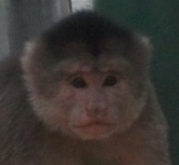
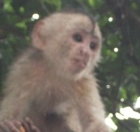
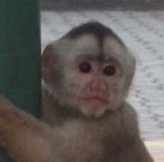
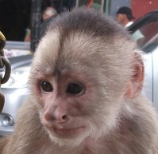
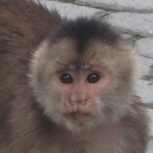
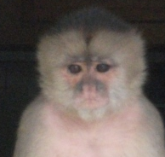
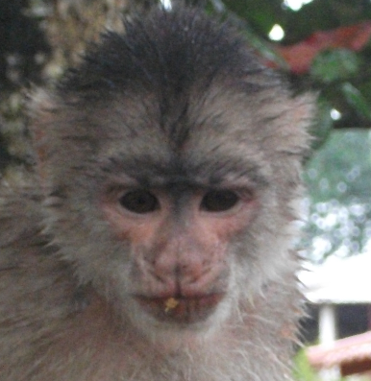
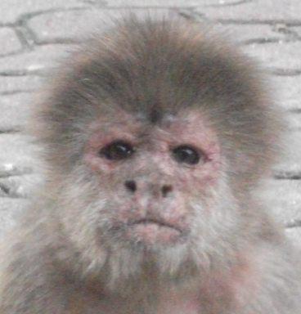
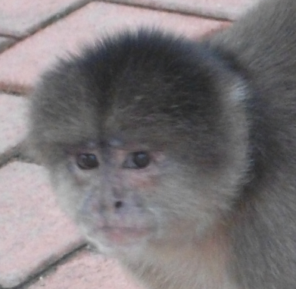
REDES SOCIALES Y TRANSMISIÓN DE PARÁSITOS
Identificar a los individuos de la red.
Observación focal de 20 min por individuo.
Registrar contactos y proximidad entre los individuos.
Notes:
Para establecer el análisis de redes, se parte por identificar a los individuos que conforman una red social, y hacer observaciones focales de cada uno por 20 min. Se registra además cada evento en los que se suscite un contacto.

Slide 35


REDES SOCIALES Y TRANSMISIÓN DE PARÁSITOS
Identificar a los individuos de la red.
Observación focal de 20 min por individuo.
Registrar contactos y proximidad entre los individuos.
Construir matrices sociométricas e introducir los datos en software para ARS.

Slide 36

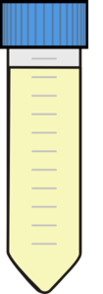
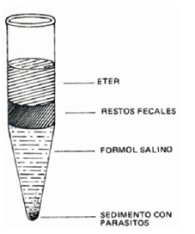

REDES SOCIALES Y TRANSMISIÓN DE PARÁSITOS
Se tomaron 3 muestras de heces fecales por individuo (seriado), almacenadas en formol al 10% con PBS.
Una muestra se almacena en etanol absoluto (96 – 100 %)
Método de sedimentación para observación
(Test de Richie).
A B C D
Identificación de helmintos gastrointestinales y conteo.
Notes:
El procedimiento de recolección de muestras para analizar parasitos gastrointestinales consiste en: tomar en formol, y se toma una muestra en etanol praa cualquier análisis molecular (estudio a largo plazo)

Slide 37
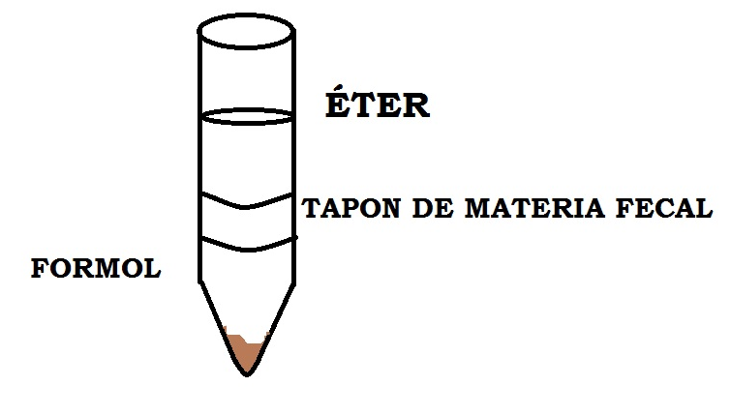
REDES SOCIALES Y TRANSMISIÓN DE PARÁSITOS
Se tomaron 3 muestras de heces fecales por individuo (seriado), almacenadas en formol al 10% con PBS.
Una muestra se almacena en etanol absoluto (96 – 100 %)
Método de sedimentación para observación
(Test de Richie).
A B C D
Identificación de helmintos gastrointestinales y cálculo de la intensidad parasitaria (conteo de larvas y huevos por placa) .
Análisis Estadístico en el Software Estadístico R.
Notes:
Para posteriormente relacionarse con la red social.

Slide 38
RESULTADOS Y DISCUSIÓN

Slide 39
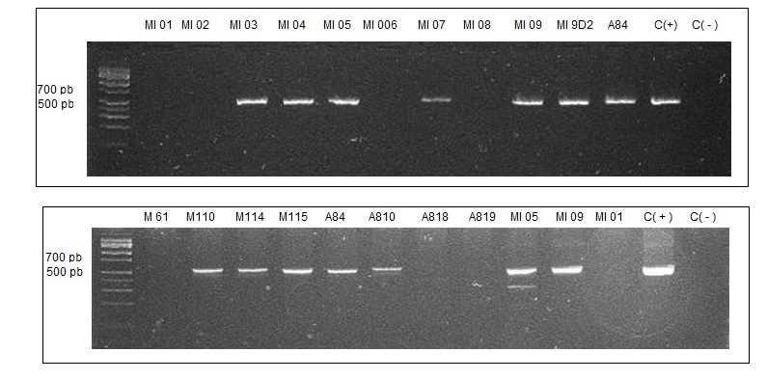
GIARDIASIS
AÑO | CODIGO | EDAD | SEXO | tpi | gdh
2012 | ALO110 | Adulto | M | + | +
2012 | NB114 | Subadulto | F | + | +
2012 | BT115 | Juvenil | M | + | +
2012 | MGB103 | Adulto | M | - | +
2012 | JR107 | Juvenil | M | + | -
2012 | BL197 | Subadulto | M | + | -
2012 | BUD108 | Juvenil | M | - | +
2012 | JBW109 | Subadulto | M | - | +
2017 | AF003/ AFA25 | Adulto | M | + | +
2017 | MC009/ MCA29 | Juvenil | F | + | +
2017 | BB005 | Juvenil | M | + | +
2017 | CC007 /CC728 | Juvenil | M | + | -
2017 | MN004 | Adulto | F | + | -
2018 | MNA04 | Adulto | F | + | +
2018 | PTA10 | Adulto | F | + | +
2018 | BBA05 | Juvenil | M | - | +
2018 | TTA09 | Subadulto | F | - | +
2018 | CCA15 | Juvenil | M | - | +
2018 | MCA16/MCA24 | Juvenil | F | - | +
tpi
gdh
Notes:
De las 48 muestras procedadas, 12 fueron positivas para tpi y 15 para gdh mediante la PCR nested. Los resultados de la electroforesis en el gel de agarosa al 2%

Slide 40
KM495700 Gato/ Brasil/ BIV
AF069560 Humano/ Australia/ BIV
SUBTIPO BIV
80
AY368170 Agua/ USA/ BIV
65
AY228639 Conejo/ China/ BIV
AY368171 Agua/ USA/ BIV
AY368171 Agua/ USA/ BIV
61
AF069560 Humano/ Australia/ BIV
85
AY228636 Rata almizclera/ USA/ BIV
82
AY228639 Conejo/ China/ BIV
AY368170 Agua/ USA/ BIV
58
AY368169 Agua/ USA/ BIV
82
AY228638.1 Rata almizclera/ USA/ BIV
AY228638.1 Rata almizclera/ USA/ BIV
59
AY368169 Agua/ USA/ BIV
AY228636 Rata almizclera/ USA/ BIV
KM495700 Gato/ Brasil/ BIV
SUBTIPO BIII
KX830812 Perro/ Ecuador/ BIII
KX830812 Perro/ Ecuador/ BIII
67
MNA04
MN004
PTA10
93
AF003
AY228628 Humano/ Peru/ BIII
AF069561 Humano/ Australia/ BIII
AF069561 Humano/ Australia/ BIII
NB114
54
NB114
BT115
BT115
JR107
95
MN004
BC197
AF003
MNA04
JR107
67
PTA10
BC197
AY228628 Humano/ Peru/ BIII
95
JX000563 Macaca mulatta China BIII
BB005
64
AY368163 Ambiental/ USA/ BIII
CC007
CC007
JX000563 Macaca mulatta China BIII
99
BB005
57
AY368163 Ambiental/ USA/ BIII
KM495697 Gato/ Brasil/ BIII
84
KF922919 Humano/ Brasil/ BIII
59
KF922919 Humano/ Brasil/ BIII
100
AY228629 Humano/ India/ BIII
AY228629 Humano/ India/ BIII
66
KM495697 Gato/ Brasil/ BIII
KF922970 Agua/ Brasil/ BIII
KF922970 Agua/ Brasil/ BIII
DQ220289 Perro/ Alemania/ D
DQ220289 Perro/ Alemania/ D
EU781013 Rata/ Desconocido/ G
AY655706 Ganado/ USA/ E
55
AY228643 Perro/USA/ C
98
AF069558 Gato/ F
AY655706 Ganado/ USA/ E
EU781002 Puerco Salvaje/ /AIII
99
AF069558 Gato/ Desconocido/ F
99
AF069557 Humano/ Austraia/ AII
EU781002 Puerco Salvaje/ /AIII
92
AF069556 Humano/ Australia/ AI
96
AF069557 Humano/ Austraia/ AII
EU781013 Rata/ Desconocido/ G
97
AF069556 Humano/ Australia/ AI
AY228643 Perro/USA/ C
AF069564 Giardia ardeae
AF069564 Giardia ardeae
Filogenia de Giardia sp. gen de la triosa fosfato isomerasa
0.05
0.05
Notes:
En el presente gráfico, se presentan los árboles de MV a la izq y NJ a la derecha, para la construccioin de los arboles se emplearon secuencias de Genbank referenciales. En ambos casos los grupos no subrayados corresponden a los genotipos A, y los genotipos especialistas además de que el outgroup seleccionado es una especie de guardia q infecta garzas. Las secuencias obtenidas en el estudio señaladas en negrita están dentro del cluster correspondiente al genotipo B, y subagrupadas dentro del genotipo BIII, debido a que presentaron mayor relación con secuencias referenciales de este tipo.

Slide 41
AY826191 Humano/ Paises Bajos/ BIV
L40508 Humano/ Australia/ BIV
L40508 Humano/ Australia/ BIV
AY178739 Humano/Australia/ BIV
SUBTIPO BIV
66
AY178751 Chinchilla/ Rep. Checa/ BIV
53
AY178751 Chinchilla/ Rep. Checa/ BIV
AY178739 Humano/Australia/ BIV
AY178738 Humano/ Australia/ BIV
87
AY178738 Humano/ Australia/ BIV
AY826191 Humano/ Paises Bajos/ BIV
JQ700432 Humano/ Australia/ BIII
54
62
AY178756 Humano/ Mexico/ BIII
KJ741321 Brasil/ Humano/ BIII
AB195224 Humano/ Japon/ BIII
AB195224 Humano/ Japon/ BIII
AF069059 Humano/ Australia/ BIII
99
AY178756 Humano/ Mexico/ BIII
91
51
DQ090538 Humano/ Noruega/ BIII
SUBTIPO BIII
AF069059 Humano/ Australia/ BIII
DQ090537 Humano/ Noruega/ BIII
DQ090538 Humano/ Noruega/ BIII
54
NB114
DQ090537 Humano/ Noruega/ BIII
MCA16
MC009
55
AFA25
MCA16
71
MCA29
62
AFA25
BT115
54
62
CCA15
50
MCA24
NB114
100
MNA04
MNA04
70
CCA15
61
MCA24
PTA10
BT115
67
PTA10
JQ700432 Humano/ Australia/ BIII
DQ414244 Perro/ Alemania/ C
79
KJ741321 Brasil/ Humano/ BIII
54
U60986 Perro/ Australia/ D
U60986 Perro/ Australia/ D
AY178741 Ganado/ Japon / E
AY178746 Rata/ Australia/ G
AY178735 Humano/ Australia/ AI
57
AY178741 Ganado/ Japon / E
93
L40510 Humano/ Australia/ AII
98
AY178735 Humano/ Australia/ AI
AY178746 Rata/ Australia/ G
100
L40510 Humano/ Australia/ AII
AF069060.2 Giardia ardeae
DQ414244 Perro/ Alemania/ C
AF069060.2 Giardia ardeae
0.05
0.05
Filogenia de Giardia sp. gen de la glutamato deshidrogenasa
Notes:
De igual forma para la glutamato deshidrogenasa, se puede observar que las secuencias obtenidas en el estudio formaron un clado con las secuencias provenientes de Humanos de subtipo BIII.

Slide 42
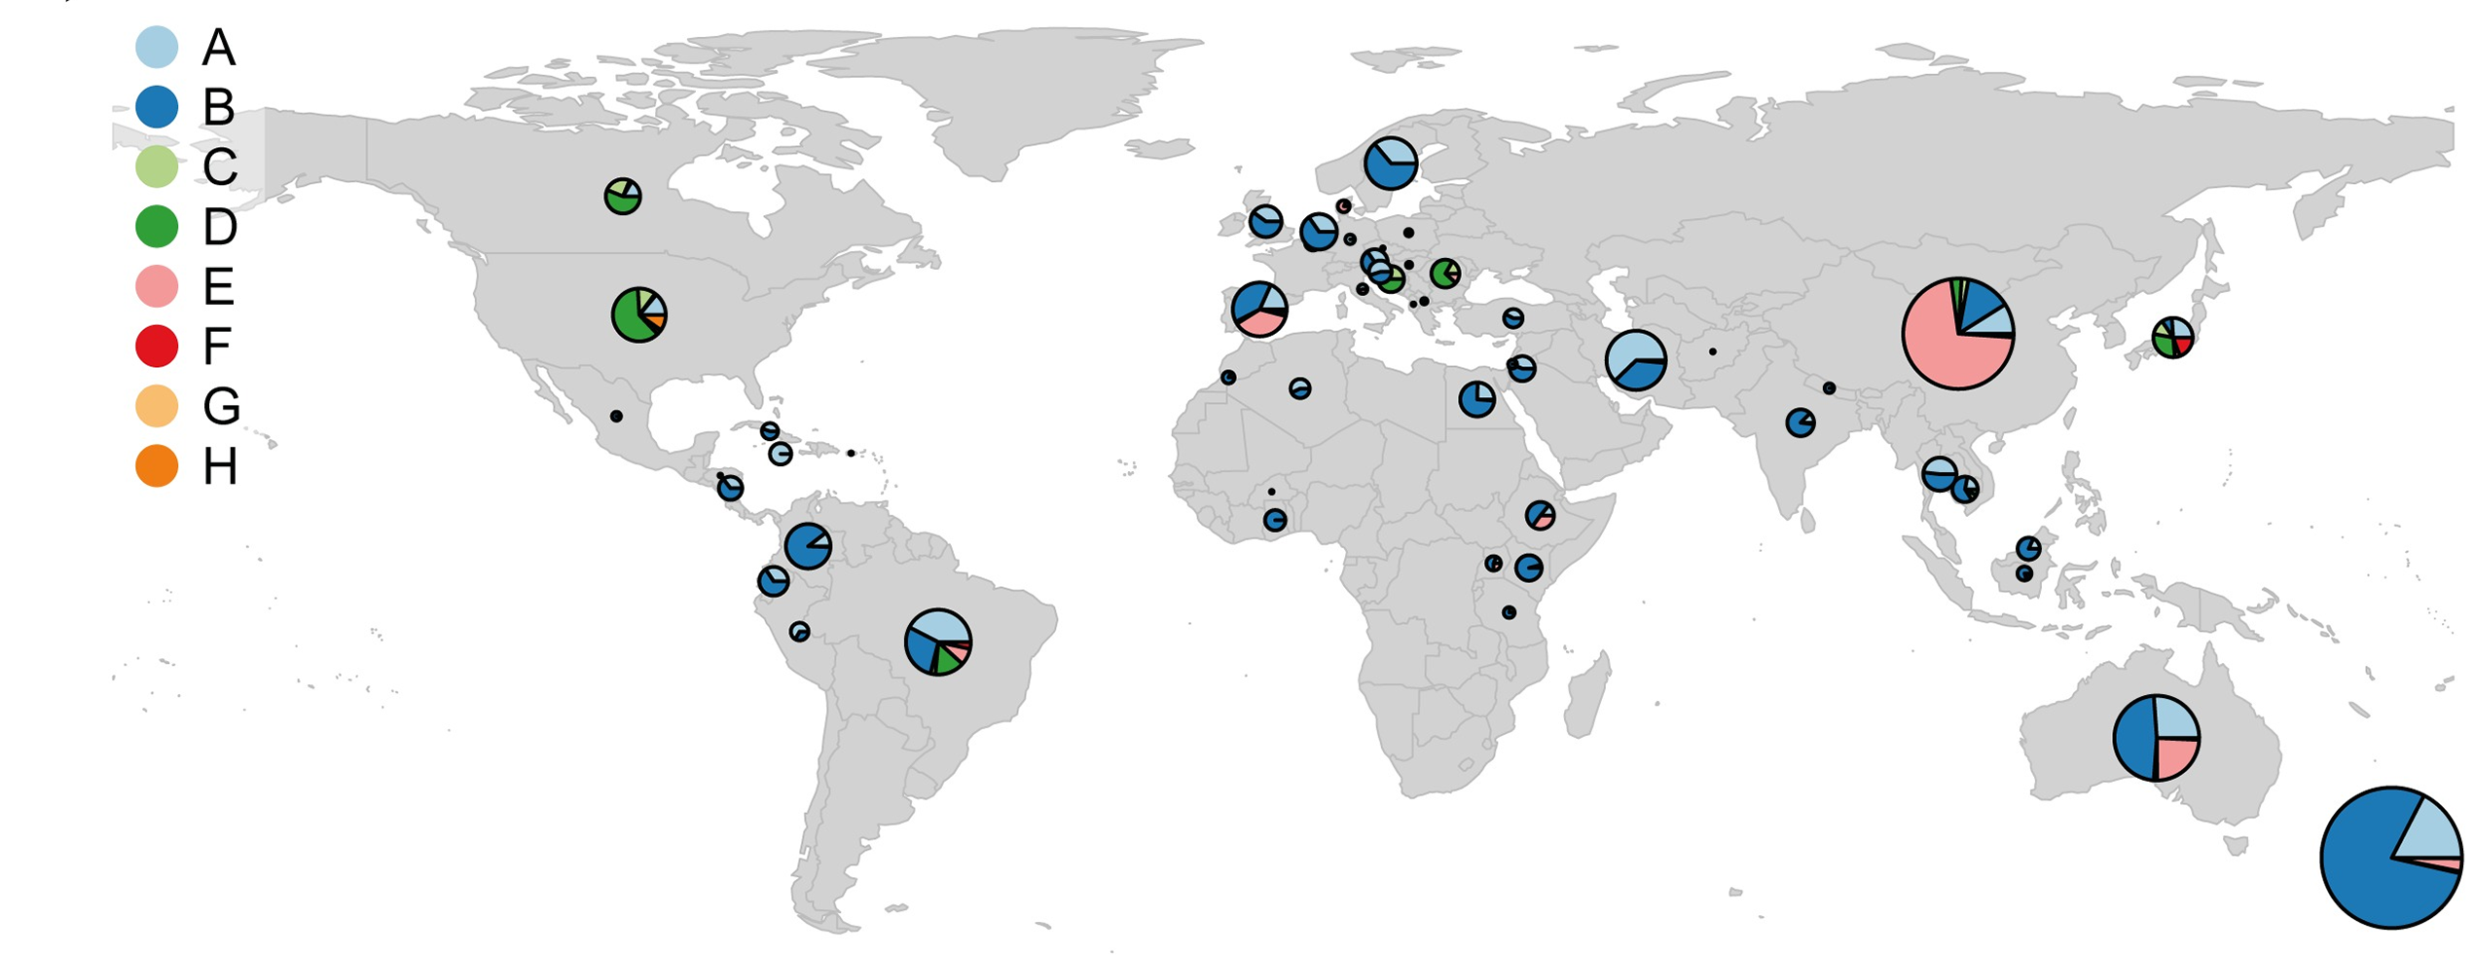
GIARDIASIS
El genotipo B es el más prevalente en humanos de América del Sur
García R. et al, (2017)

Slide 43
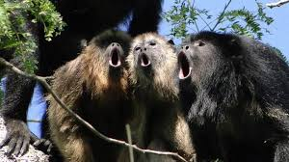
GIARDIASIS
El genotipo B es el más prevalente en humanos de América del Sur
Monos aulladores de Guatemala de vida libre y monos aulladores en cautiverio en Brasil.
García R. et al, (2017)

Slide 44

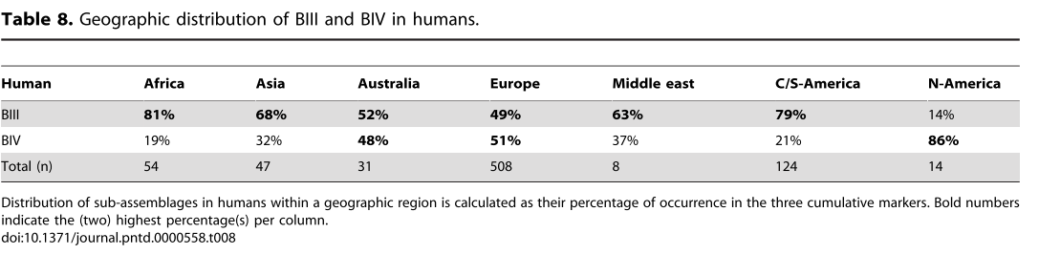
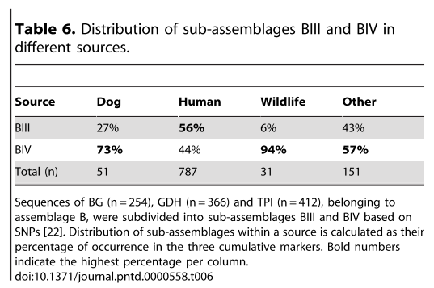
Genotipo B
BIII
BIV
Es la primera vez que se encuentra el Subtipo BIII en primates neotropicales en vida libre.
Registrado en personas en Ecuador en:
Esmeraldas
Pichincha
(Sprong et al, 2009)
Notes:
Origen de infección humano

Slide 45
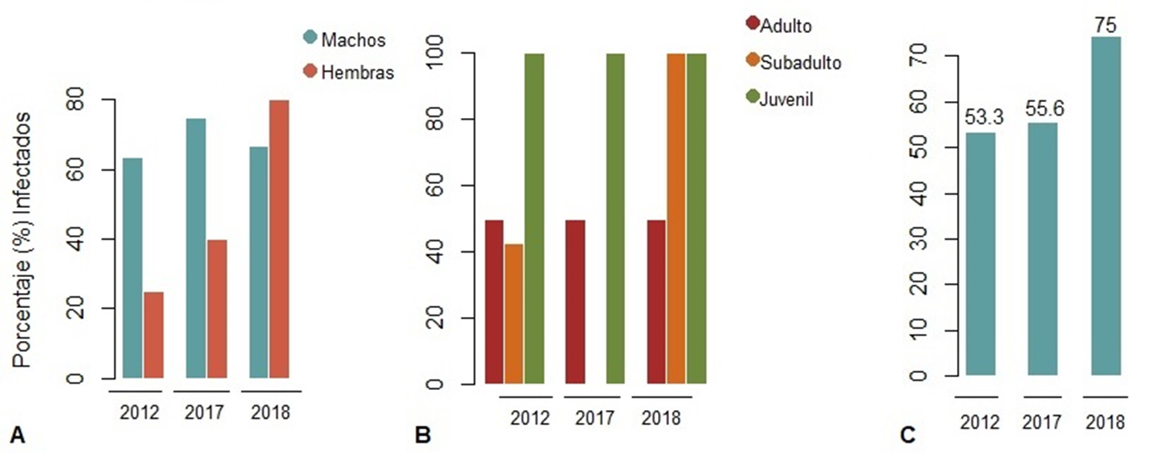
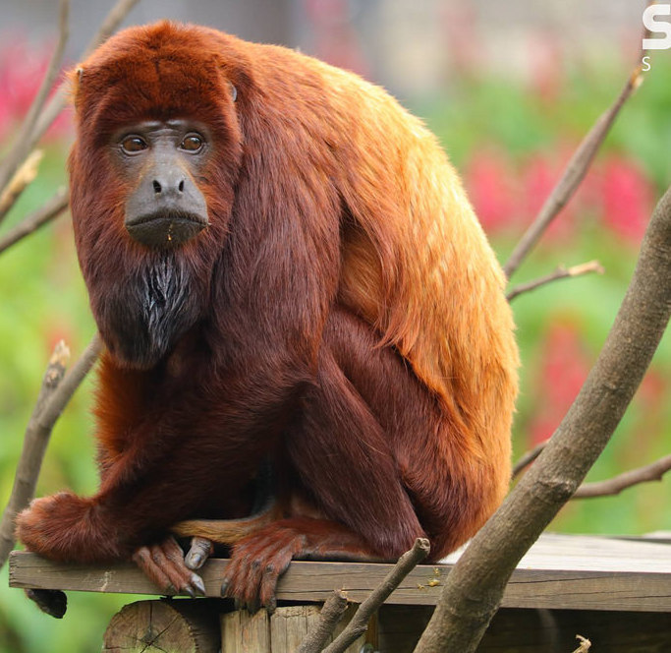
GIARDIASIS
62.5% en Costa Rica
(Chinchilla et al., 2005)
67% en Argentina (Kowalewski et al, 2010)
Notes:
Con respecto a los individuos infectados. revalencia acumulativa. La prevalencia aumenta y el número de individuos disminuye, aumenta la prevalencia porque la transmisión de parasitos es más fácil en grupos pequeños.
(Allouata palliata) de 62.5% en Costa Rica (Chinchilla et al., 2005), y en monos aulladores negro y dorado (Allouata caraya) 67% en Argentina (Kowalewski et al., 2010).

Slide 46
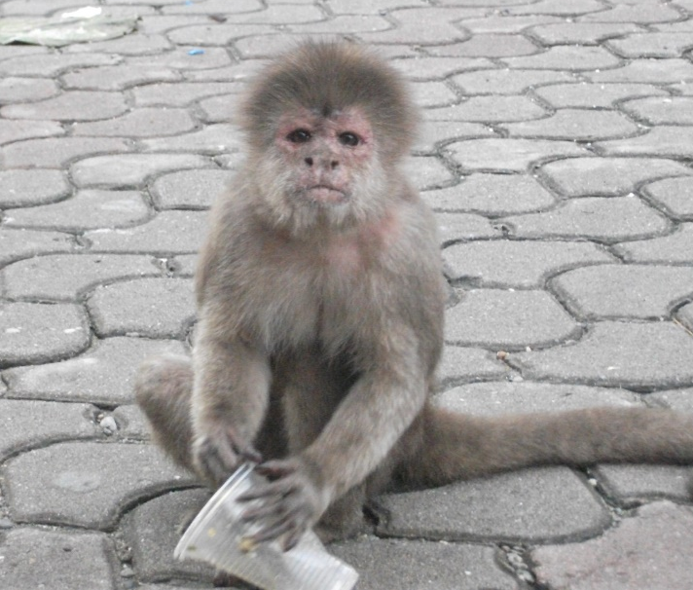
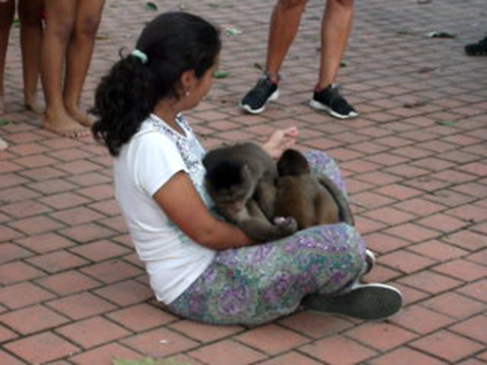
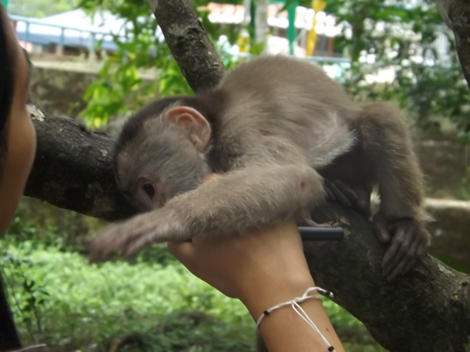

GIARDIASIS
FACTORES DE RIESGO
Cercanía a asentamientos humanos que propicia la ingesta accidental de quistes.
Alimentación por turistas.
Condiciones climáticas.
Notes:
Estas prevalencias de Giardia sp. en PNH de vida libre se han asociado con la influencia de las actividades humanas (Chinchilla et al., 2005; Gillespie, 2004). Por otro lado también debe considerarse las condiciones medio ambientales pueden influir en las prevalencias, se ha visto que en monos aulladores (Allouatta pigra) de vida libre la prevalencia aumentan en estación húmeda (40%) en relación a la temporada seca (27%) (Vitazkova & Wade, 2006) y las regiones cálidas y húmedas favorecen a ciertas especies parasíticas (Milozzi, Bruno, Cundom, Mudry, & Navone, 2012).

Slide 47

PARASITISMO
Barra = 50 uM .
Céstodo
Hymenolepis sp.
C 83.07 µM ± 8.56 µM por 59.9 µM ± 1.52 µM
A y B 52.73 µM ± 1.30 µM por 43.4 µM ± 1.84 µM
Especie asociada a PNH neotropicales: H. cebidarum
Notes:
Mediante el análisis microscópico se encontraron 4 tipos de huevos, 2 céstos asignados como hymenolepis. El tipo 1 con un tamaño promedio de 52 micras y el tipo 2 con un tamaño promedio de 83 micras. La especie de hymenolepis q se ha asociado únicamente a pnh neotropicales es H. cebidarum sin embargo, se sugiere que los huevos embrionados no son esta especie ni otras de relevancia zoonotica como H. microstoma, H. diminuta y H. nana que requiere descripción de la larva porque solo por huevos no pueden ser diferenciados.

Slide 48
PARASITISMO
Barra = 50 uM .
Nemátodos
Strongyloides sp.
F 25.39 µM ± 0.22 µM por 11.11 µM ± 1.01 µM.
D 57.45 µM ± 3.68 µM por 33.21 µM ± 3.05 µM
Especie asociada a PNH neotropicales: S. cebus
Identificar la diversidad parasítica real y el carácter zoonótico requiere
de descripciones morfológicas detallas apoyadas en análisis moleculares
Notes:
Se encontraron también dos tipos de strongyloides, tipo 1 con tamaño medio de 57 uM y otro más pequeño con tamaño de 25.4 uM. No se establecio más allá del genero debido a q el objetivo del estudio no pretendía establecer especies, pero se menciona que existe una especie q infecta únicamente PNH neotropicales S. cebus sugiriéndose q pueda ser esta, sin embargo, no se puede descartar la posibilidad de que sea S. estercoralis una infección zoonotica.
Recalcandose entonces que en el estudio de parasitología en primates, se debe hacer descripciones morfológicas apoyadas en análisis molecular para estimar la diversidad de parásitos real.
500 parásitos por gramo.

Slide 49

PARASITISMO
Porcentaje de infectados por Hymenolepis sp. 59- 13%
Porcentaje de infectados por Strongyloides sp. 89-100%
Notes:
En el primer gráfico se aprecia, los porcentajes de individuos parasitados (celestes) durante el 2017 y el 2018 por sexo y edad. Siendo la prevalencia de Strongyloides 89% y 100% durante el 2017 y 2018 respectivamente.
Estas prevalencias son similares en monos aulladore sy capuchinos cariblancos, especies de vida libre con contacto de seres humanos, para C. albifrons de Peru aisladas de asentamientos humanos.

Slide 50
PARASITISMO
4/4
1/5
Sesgo hacia los individuos machos en la presencia de infección por Hymenolepis sp.
Poulin, (1996) indica que esta tendencia se repite en varios mamíferos.

Slide 51

PARASITISMO
4/4
Ingesta del artrópodo infectado
Desarrollo cisticercoide
1/5
Escarabajo ingiere el huevo
Huevo embrionado
Sesgo hacia los individuos machos en la presencia de infección por Hymenolepis sp.
Poulin, (1996) indica que esta tendencia se repite en varios mamíferos.
Notes:
Se infectan por la ingesta de parásito, ciclo indirecto.

Slide 52
PARASITISMO
Porcentaje de infectados por Hymenolepis sp. 59- 13%
Porcentaje de infectados por Strongyloides sp. 89-100%
Notes:
En el primer gráfico se aprecia, los porcentajes de individuos parasitados (celestes) durante el 2017 y el 2018 por sexo y edad. Siendo la prevalencia de Strongyloides 89% y 100% durante el 2017 y 2018 respectivamente.

Slide 53




PARASITISMO
FACTORES DE RIESGO
Actividad antrópica.
Comportamientos sociales dentro del grupo.
Un área de vida reducida
Tiempo en suelo.
Monos aulladores de vida libre 80% (Helenbrook et al, 2015)
Capuchinos cariblancos 75.9% (Parr et al, 2013)
Cebus albifrons 18% (Phillips et al., 2014)
Notes:
Estas prevalencias son similares en monos aulladore sy capuchinos cariblancos, especies de vida libre con contacto de seres humanos, para C. albifrons de Peru aisladas de asentamientos humanos.
La prevalencia obtenida en este grupo puede asociarse: a la actividad antrópica a los que están expuestos pudiendo estar en contacto accidental con heces infectadas. Comportamientos sociales como el acicalamiento que promuevan la dispersión de parásitos, un área de vida reducida y el tiempo del suelo, ya que la biología del parasito es consistente con este comportamiento.
De modo sencillo, Strongyloides pueden atravesar la piel, llegar a la sangre y migrar a los pulmones, dirigirse al intestino y en este punto serán excretados huevos y larvas. Dentro del intestino las larvas tienen un ciclo autoreplicativo y en el exterior las larvas se reproducen sexualmente en el suelo.

Slide 54

PARASITISMO
FACTORES DE RIESGO
Actividad antrópica.
Comportamientos sociales dentro del grupo.
Un área de vida reducida
Tiempo en suelo.
CICLO BIOLÓGICO DE Strongyloides sp.
Notes:
La prevalencia obtenida en este grupo puede asociarse: a la actividad antrópica a los que están expuestos pudiendo estar en contacto accidental con heces infectadas. Comportamientos sociales como el acicalamiento que promuevan la dispersión de parásitos, un área de vida reducida en donde proliferen las larvas infectivas que puedan infectar a los individuos y el tiempo del suelo, ya que la biología del parasito es consistente con este comportamiento.
De modo sencillo, Strongyloides pueden atravesar la piel, llegar a la sangre y migrar a los pulmones, dirigirse al intestino y en este punto serán excretados huevos y larvas. Dentro del intestino las larvas tienen un ciclo autoreplicativo y en el exterior las larvas se reproducen sexualmente en el suelo.

Slide 55


REDES SOCIALES Y EPIDEMIOLOGÍA
La infección mixta (2 parásitos) compartida por el grupo formado por los juveniles.
La diversidad de parásitos también se asoció al grado y coeficiente de agrupamiento.
SOCIOGRAMA INDICE DE CERCANIA Y DIVERSIDAD PARASITOS

Slide 56

REDES SOCIALES Y EPIDEMIOLOGÍA
Intensidad de infección por Strongyloides sp. similar en los primates más centrales (según el índice de agrupamiento).
La intensidad de la infección por Strongyloides sp. también se asoció al vector de centralidad propio.
Ninguna relación con Hymenolepis sp.
SOCIAGRAMA INDICE DE AGRUPAMIENTO E INTENSIDAD DE INFECCIÓN
Notes:
La intensidad de la infección parasitaria por Strongyloides sp., al hacerse una prueba no paramétrica de correlación (Spearman) demostró tener relación con el coeficiente de agrupamiento (r_{s} = 0.81, $p$ < 0.01) y vector de centralidad propio (r_{s} = 0.66, $p$ = 0.04); mientras que el parasitismo por Hymenolepis sp. no se asoció a ninguna variable de los parámetros de la red de contacto mediante la correlación de Spearman.
Un contacto efectivo y la transmisión dentro de la red depende de la biología del parásito

Slide 57


REDES SOCIALES Y EPIDEMIOLOGÍA
Asociación entre comportamientos sociales y parasitismo en otros primates:
Strongyloides sp.
Trichostrongyloides sp.
Oesophagostomun acuelatum,
Strongyloides fuelleborni
Monos araña
Macacos japoneses
(MacIntosh e tal, 2012)
(Rimbach et al, 2015)
Notes:
Contacto efectivo, depende de la biología del parásito aquellos que también se transmiten por vectores se distribuyen menos por comportamientos sociales.

Slide 58




REDES SOCIALES Y EPIDEMIOLOGÍA
Los juveniles son los más centrales:
Incrementa el riesgo por exposición.
Los contactos heterogéneos dentro de una red social tienen influencia en la diversidad y transmisión de helmintos gastrointestinales
Las medidas de control no deberían aplicarse aleatoriamente.
Notes:
Biología del parásito

Slide 59
CONCLUSIONES

Slide 60

La población de Cebus albifrons de Misahuallí-Tena esta infectada por nemátodos: Strongyloides sp., céstodos: Hymenolepis sp y protozoarios: Giardia sp.
Las interacciones sociales que incluyen contacto facilitan la transmisión de parásitos gastrointestinales, siendo los juveniles los individuos en mayor riesgo por su nivel de centralidad
La prevalencia de Giardia sp. determinada mediante PCR fue de 61% en promedio.
Todas las infecciones por Giardia sp. en la población de Cebus albifrons son del genotipo B (Subtipo BIII), por lo que se sugiere un origen de infección antrópica.
Notes:
En relación a los resultados obtenidos, se puede concluir que:
Aunque las infecciones parasitarias son comunes en PNH neotropicales, las infecciones halladas en PNH podrian deberse factores de riesgo como hábitos de forrajeo en basura, contaminación ambiental o la interacción frecuente con personas.
Estos datos sobre parasitosis aportan a la fuente sobre información parasitológica en primates ecuatorianos.
La biotecnología aporta nuevas técnicas y herramientas en la investigación parasitológicca, de manera que complementan las metodologías tradicionales y permite diseñar nuevas y mejores medidas de conservación y sanidad generando información valiosa para el desarrollo de planes de manejo.

Slide 61
La población de Cebus albifrons de Misahuallí-Tena esta infectada por nemátodos: Strongyloides sp., céstodos: Hymenolepis sp y protozoarios: Giardia sp.
Las interacciones sociales que incluyen contacto facilitan la transmisión de parásitos gastrointestinales, siendo los juveniles los individuos en mayor riesgo por su nivel de centralidad
La prevalencia de Giardia sp. determinada mediante PCR fue de 61% en promedio.
Todas las infecciones por Giardia sp. en la población de Cebus albifrons son del genotipo B (Subtipo BIII), por lo que se sugiere un origen de infección antrópica.
Notes:
La biotecnología aporta nuevas técnicas y herramientas en la investigación parasitológicca, de manera que complementan las metodologías tradicionales y permite diseñar nuevas y mejores medidas de conservación y sanidad generando información valiosa para el desarrollo de planes de manejo.

Slide 62
La población de Cebus albifrons de Misahuallí-Tena esta infectada por nemátodos: Strongyloides sp., céstodos: Hymenolepis sp y protozoarios: Giardia sp.
Las interacciones sociales que incluyen contacto facilitan la transmisión de parásitos gastrointestinales, siendo los juveniles los individuos en mayor riesgo por su nivel de centralidad
La prevalencia de Giardia sp. determinada mediante PCR fue de 61% en promedio.
Todas las infecciones por Giardia sp. en la población de Cebus albifrons son del genotipo B (Subtipo BIII), por lo que se sugiere un origen de infección antrópica.
Notes:
La biotecnología aporta nuevas técnicas y herramientas en la investigación parasitológicca, de manera que complementan las metodologías tradicionales y permite diseñar nuevas y mejores medidas de conservación y sanidad generando información valiosa para el desarrollo de planes de manejo.

Slide 63
La población de Cebus albifrons de Misahuallí-Tena esta infectada por nemátodos: Strongyloides sp., céstodos: Hymenolepis sp y protozoarios: Giardia sp.
Las interacciones sociales que incluyen contacto facilitan la transmisión de parásitos gastrointestinales, siendo los juveniles los individuos en mayor riesgo por su nivel de centralidad
La prevalencia de Giardia sp. determinada mediante PCR fue de 61% en promedio.
Todas las infecciones por Giardia sp. en la población de Cebus albifrons son del genotipo B (Subtipo BIII), por lo que se sugiere un origen de infección antrópica.
Notes:
La biotecnología aporta nuevas técnicas y herramientas en la investigación parasitológicca, de manera que complementan las metodologías tradicionales y permite diseñar nuevas y mejores medidas de conservación y sanidad generando información valiosa para el desarrollo de planes de manejo.

Slide 64
RECOMENDACIONES

Slide 65
Considerar a los PNH como potenciales reservorios zoonóticos, y fomentar la toma de decisiones urgente para diseñar programas de manejo que no subestimen la presencia de enfermedades y permitan precautelar la salud de los animales y las personas en contacto.
Complementar el análisis de epidemiología molecular de G. duodenalis para otras especies de PNH en centros de rescate y en ambientes no perturbados por actividades antrópicas.
Examinar a la población humana (turistas y locales) relacionada con el grupo de vida libre y evaluar la presencia de quistes en muestras ambientales para evaluar el ciclo de transmisión de Giardia sp. en esta área.
Notes:
Emplear un análisis multilocus

Slide 66
Considerar a los PNH como potenciales reservorios zoonóticos, y fomentar la toma de decisiones urgente para diseñar programas de manejo que no subestimen la presencia de enfermedades y permitan precautelar la salud de los animales y las personas en contacto.
Complementar el análisis de epidemiología molecular de G. duodenalis para otras especies de PNH en centros de rescate y en ambientes no perturbados por actividades antrópicas.
Examinar a la población humana (turistas y locales) relacionada con el grupo de vida libre y evaluar la presencia de quistes en muestras ambientales para evaluar el ciclo de transmisión de Giardia sp. en esta área.
Notes:
Emplear un análisis multilocus

Slide 67
Considerar a los PNH como potenciales reservorios zoonóticos, y fomentar la toma de decisiones urgente para diseñar programas de manejo que no subestimen la presencia de enfermedades y permitan precautelar la salud de los animales y las personas en contacto.
Complementar el análisis de epidemiología molecular de Giardia sp. para otras especies de PNH en centros de rescate y en ambientes no perturbados por actividades antrópicas.
Examinar a la población humana (turistas y locales) relacionada con el grupo de vida libre y evaluar la presencia de quistes en muestras ambientales para evaluar el ciclo de transmisión de Giardia sp. en esta área.
Notes:
Emplear un análisis multilocus

Slide 68





AGRADECIMIENTOS
Directora de Tesis: M.Sc. Sarah Martin-Solano PhD.
Codirector: M.Sc. Gabriel Carrilo Bilbao
Especialmente al Instituto Nacional de Salud Pública y Zoonosis –CIZ a:
Ing. Elizabeth Minda
Ing. Gustavo Echeverría
Lic. Maritza Celi
Pasantes y tesistas del Instituto Nacional de Salud Pública y Zoonosis
Parroquia de Misahuallí
Notes:
Polimorfismos internos para distinguir entre aislados del continente americano , proyecto primates

